Slide 1
Fundamentos de Algoritmos e Estrutura de Dados
Prof. André Gustavo Hochuli
gustavo.hochuli@pucpr.br
aghochuli@ppgia.pucpr.br
Notes:
Prof. André Hochuli

Slide 2
Plano de Aula
Apresentação do Professor
Apresentação da Disciplina
O que esperar da disciplina?
Plano de Ensino
Ferramentas
Tópicos:
Complexidade Computacional
Introdução a Estrutura de Dados
PONTO DE ATENÇÃO: Mesmo para fins pessoais, não é permitido:
GRAVAR AÚDIO E VIDEO
USAR APLICATIVOS DE ANOTAÇÃO/RESUMO, PRINCIPALMENTE AQUELES BASEADOS EM IA
MOTIVO: LGPD
Fund. Algoritmos e Estrutura de Dados - Prof. André Hochuli
Aula 01
Notes:
Prof. André Hochuli

Slide 3
Apresentação do Professor
Notes:
Prof. André Hochuli

Slide 4

Prof. André Gustavo Hochuli
Formação
Ciência da Computação [2004, PUCPR]
Mestre [2007, PPGIA/PUCPR]
Doutor [2018, PPGINF/UFPR]
Experiência Profissional
P&D em Visão Computacional [2008-2013]
Professor Universitário [2014 – Atual]
Linhas de Pesquisa
Aprendizagem de Máquina
Visão Computacional
Deep Learning
Reconhecimento de Padrões
Hobbies:
Aviação
Futebol
Tecnologia
Fund. Algoritmos e Estrutura de Dados - Prof. André Hochuli
Aula 01
Notes:
Prof. André Hochuli

Slide 5
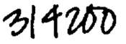
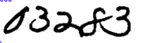
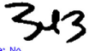
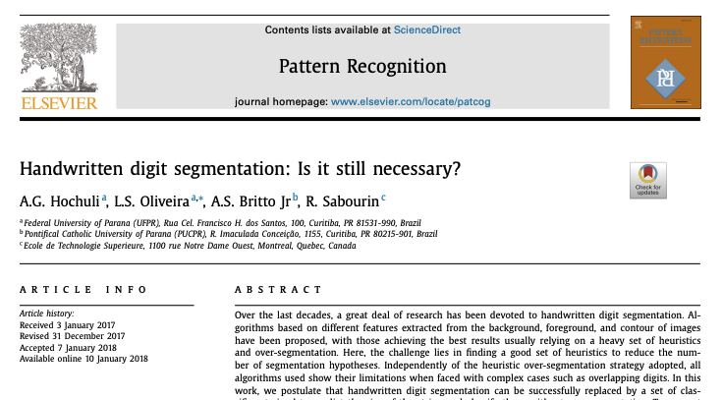
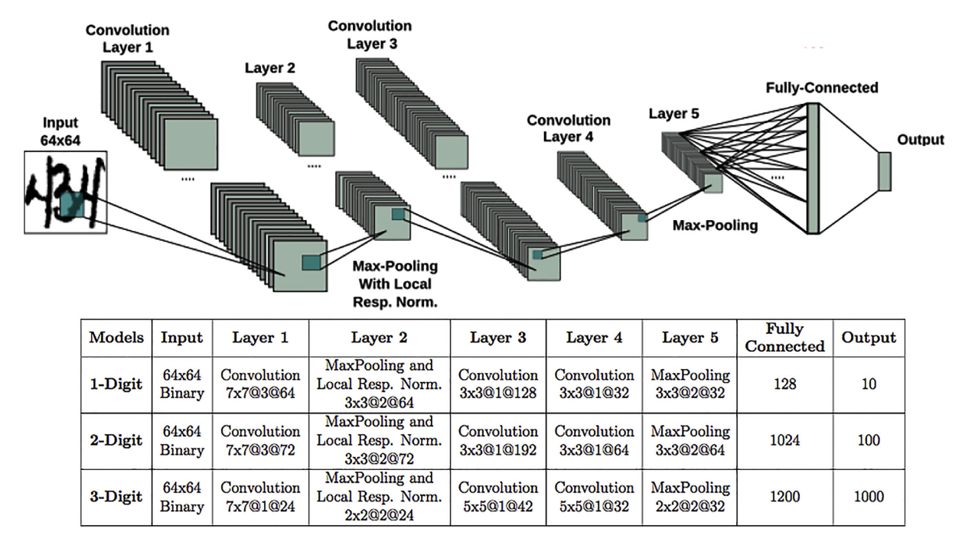
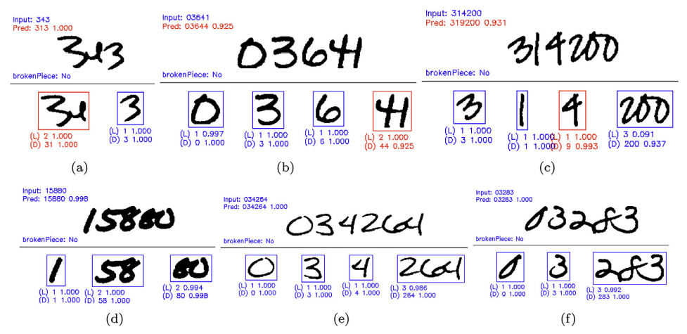
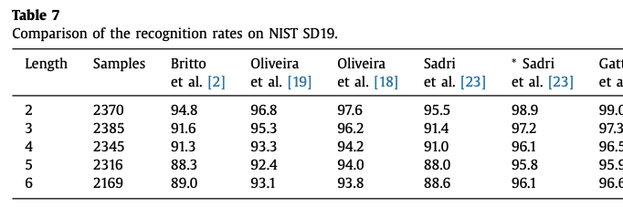
Handwritten Recognition
Fund. Algoritmos e Estrutura de Dados - Prof. André Hochuli
Aula 01
Notes:
Prof. André Hochuli

Slide 6
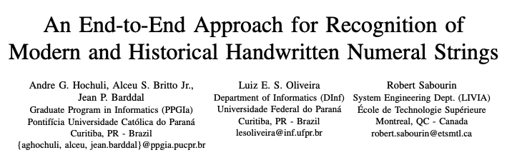
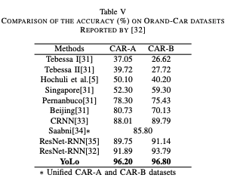
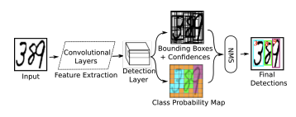
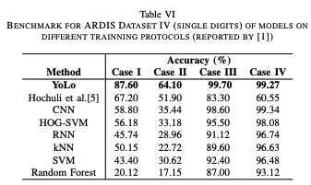
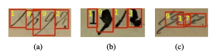
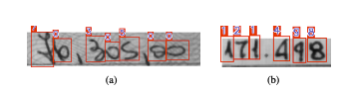
Handwritten Recognition
Fund. Algoritmos e Estrutura de Dados - Prof. André Hochuli
Aula 01
Notes:
Prof. André Hochuli

Slide 7
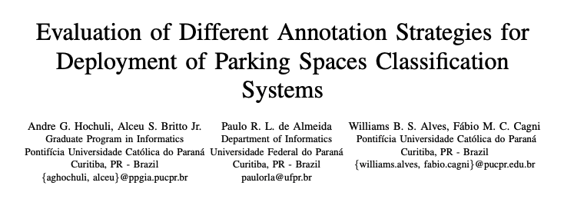
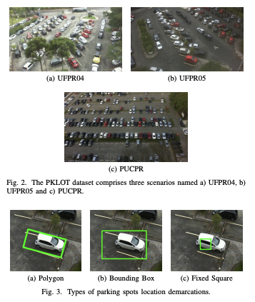
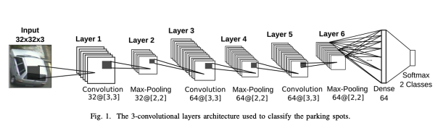
Parking Lot Monitoring
Fund. Algoritmos e Estrutura de Dados - Prof. André Hochuli
Aula 01
Notes:
Prof. André Hochuli

Slide 8
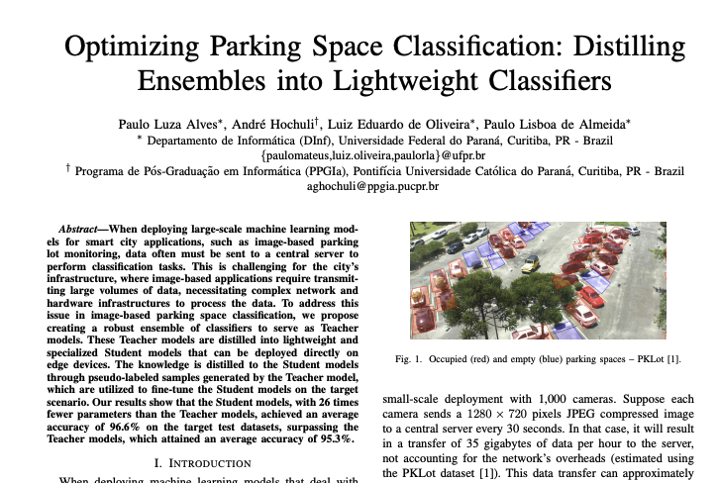
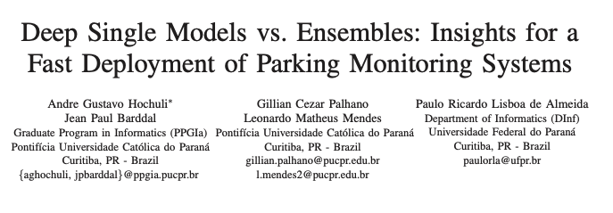
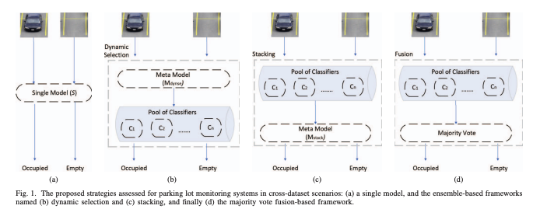
Parking Lot Monitoring
Fund. Algoritmos e Estrutura de Dados - Prof. André Hochuli
Aula 01
Notes:
Prof. André Hochuli

Slide 9
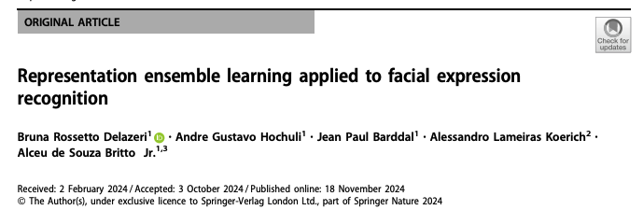
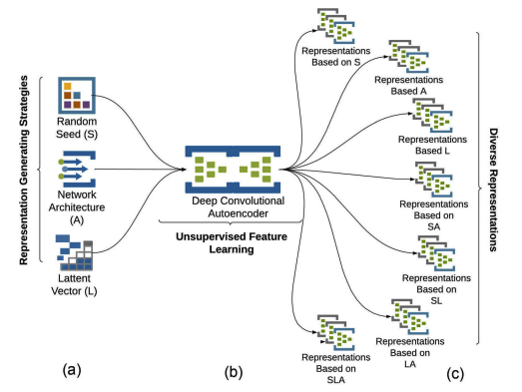
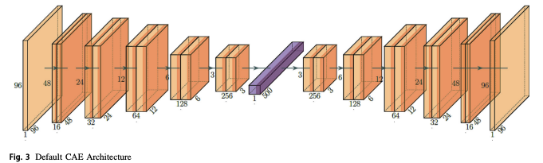
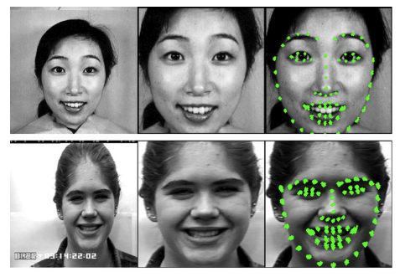
Facial Expression Recognition
Fund. Algoritmos e Estrutura de Dados - Prof. André Hochuli
Aula 01
Notes:
Prof. André Hochuli

Slide 10
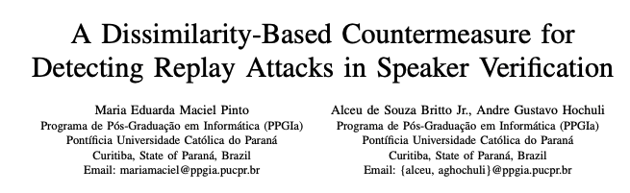
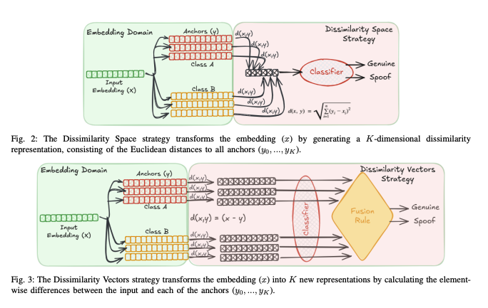
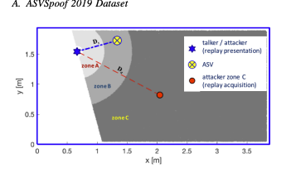
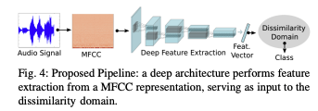
Audio Speaker Verification
Fund. Algoritmos e Estrutura de Dados - Prof. André Hochuli
Aula 01
Notes:
Prof. André Hochuli

Slide 11
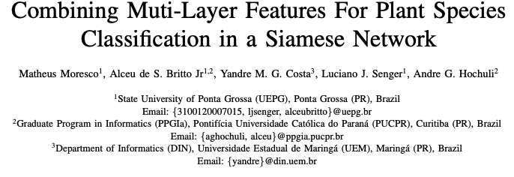
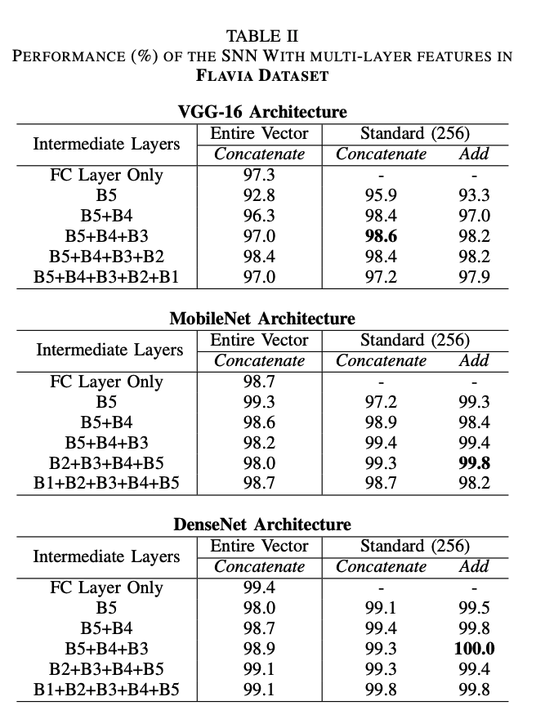
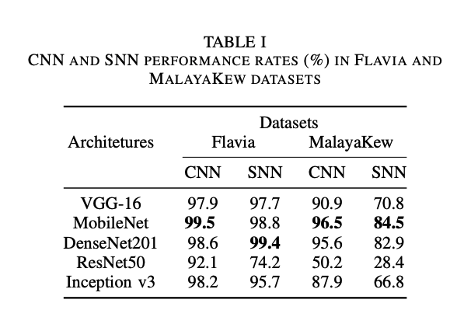
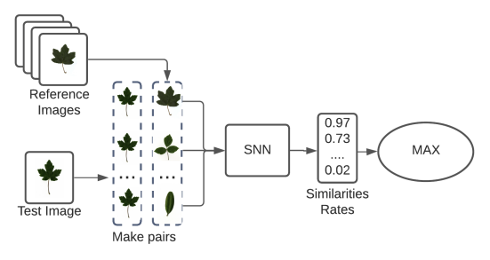
Plant Species Classification
Fund. Algoritmos e Estrutura de Dados - Prof. André Hochuli
Aula 01
Notes:
Prof. André Hochuli

Slide 12
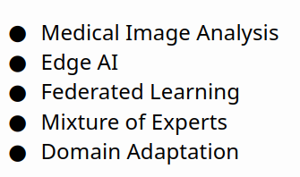
Research Interests
Fund. Algoritmos e Estrutura de Dados - Prof. André Hochuli
Aula 01
Notes:
Prof. André Hochuli

Slide 13

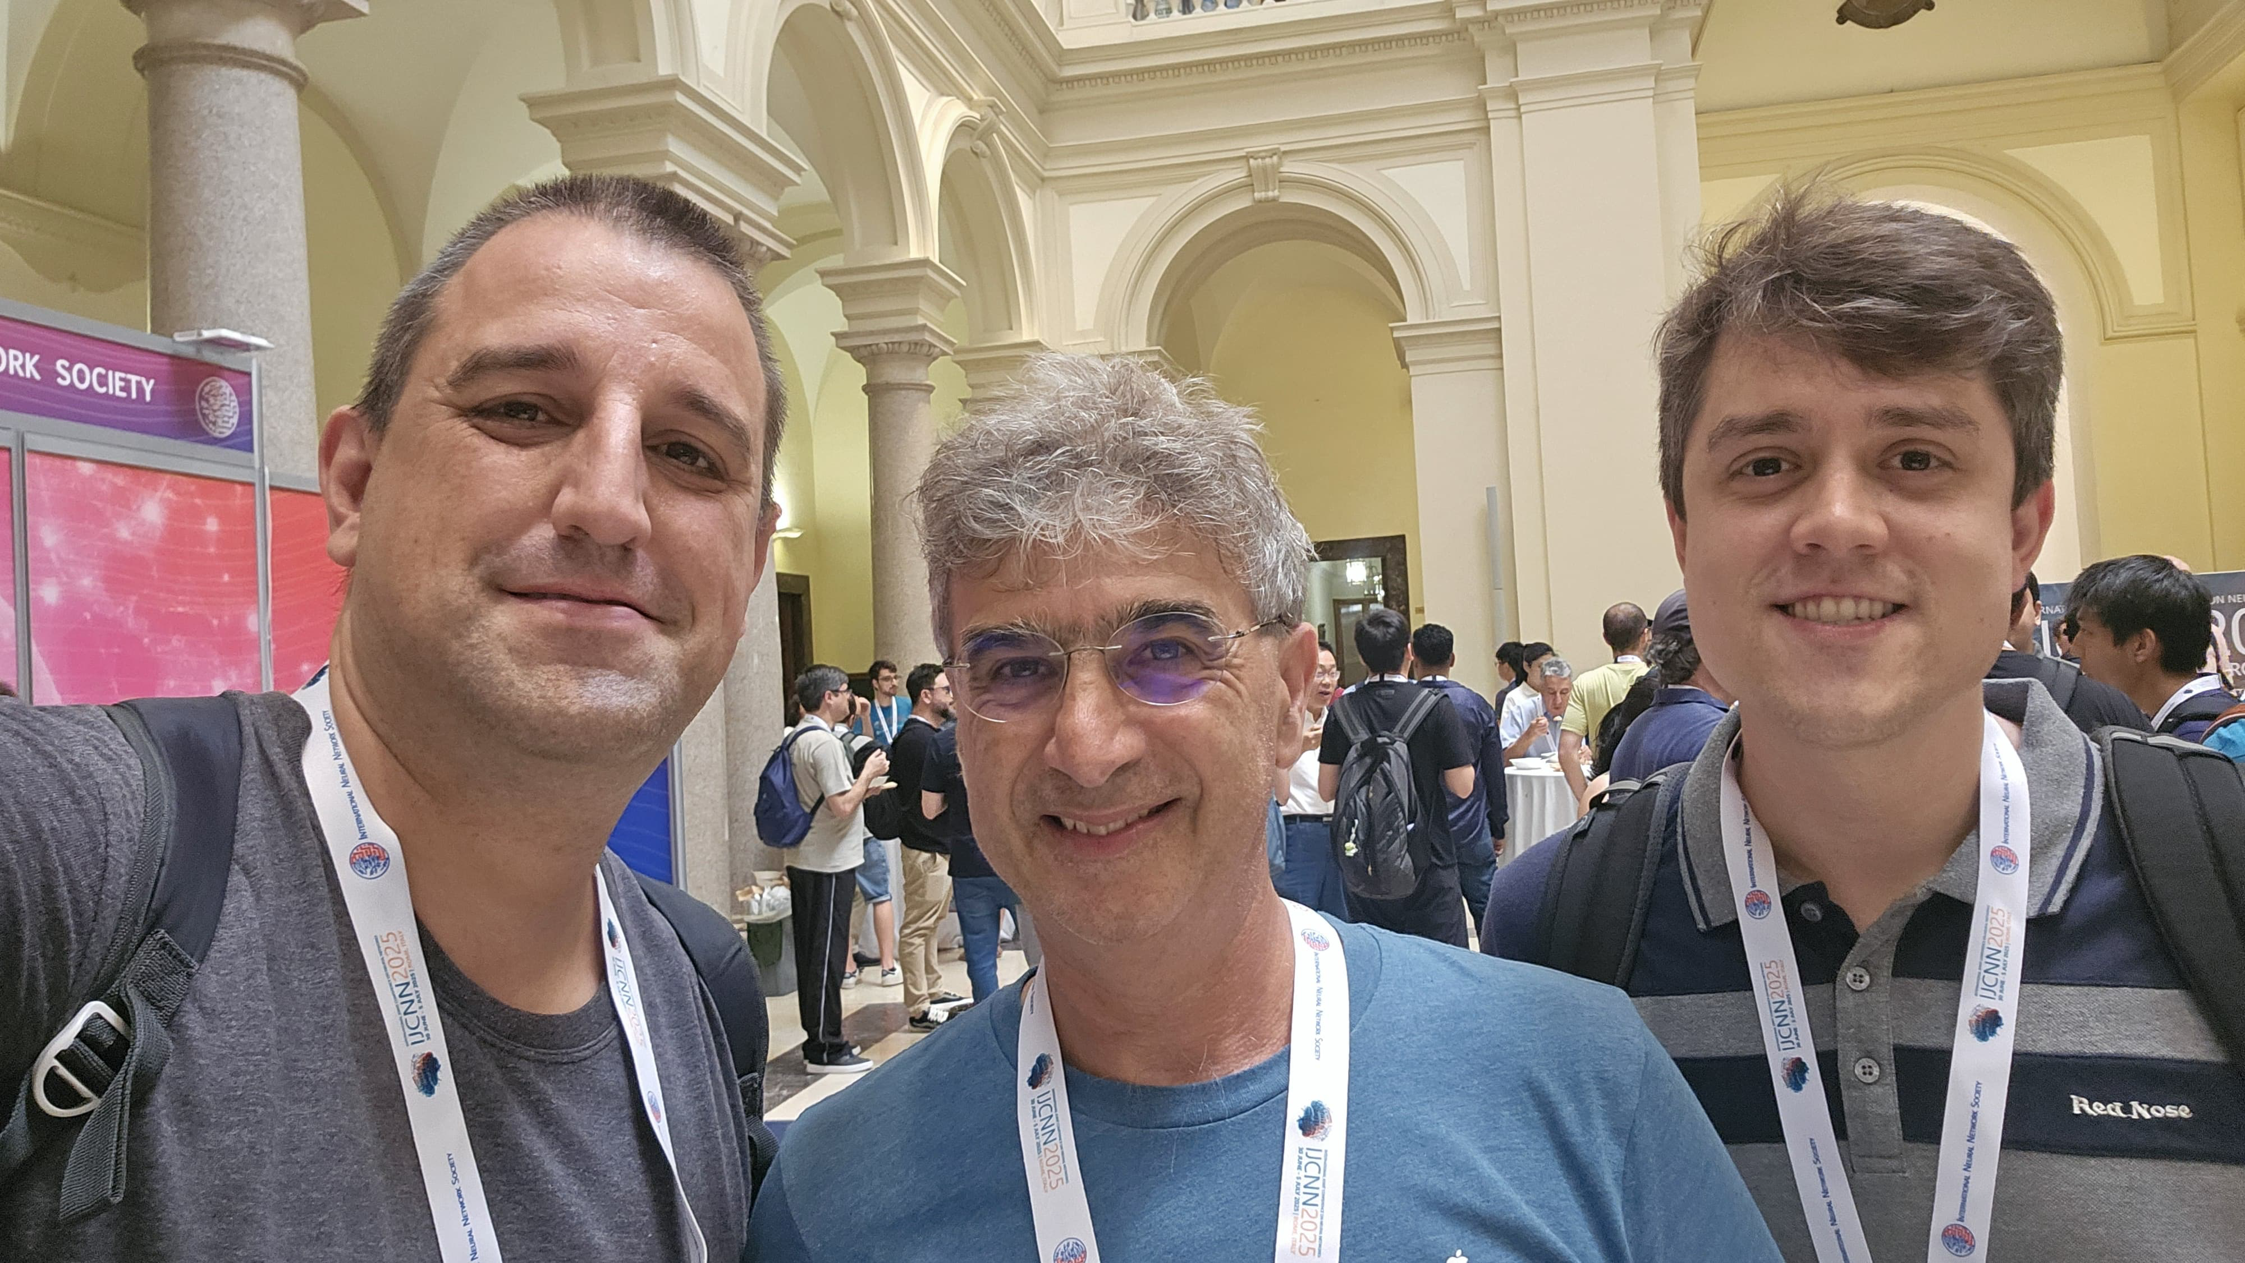
Rewarding Experiences
Fund. Algoritmos e Estrutura de Dados - Prof. André Hochuli
Aula 01
Notes:
Prof. André Hochuli

Slide 14
Apresentação da Disciplina
Notes:
Prof. André Hochuli

Slide 15
O que esperar da disciplina ?
Abordagem Teórico – Prática
Principais Tópicos em Estrutura de Dados
Material em Inglês - Livros e Artigos
Resolução de problemas com aplicações no cotidiano computacional
Espaço para o estudante debater e trazer problemas/dúvidas
Trabalhos em grupos e avaliações individuais
Linguagens C e Python
Fund. Algoritmos e Estrutura de Dados - Prof. André Hochuli
Aula 01
Notes:
Prof. André Hochuli

Slide 16
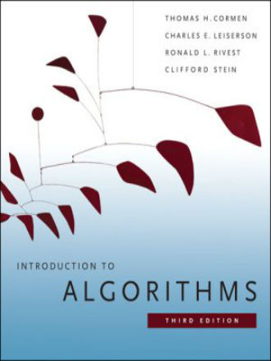
Plano de Ensino
Introdução e Conceitos Básicos
Métodos de Ordenação
Estruturas de Dados Elementares (listas, pilhas, filas)
Tabela Hash (Hashing)
Árvores (Binária e AVL) e Métodos de Balanceamento
Grafos
Complexidade e Programação Dinâmica
Avaliação:
Trabalhos, Seminários, Avaliações (Provas)
Trabalho de Recuperação
Média: (Trab + Aval) / N
N = Qtd Trab + Qtd de Aval
Fund. Algoritmos e Estrutura de Dados - Prof. André Hochuli
Aula 01
Notes:
Prof. André Hochuli

Slide 17
Tópico 1: Introdução a Estrutura de Dados
Notes:
Prof. André Hochuli

Slide 18
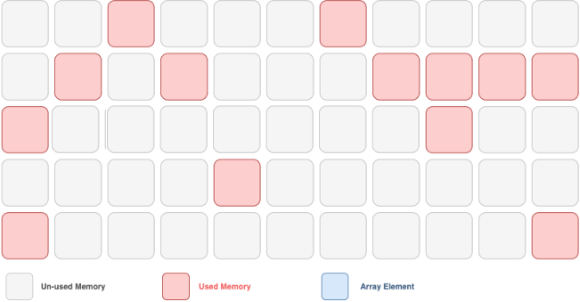
Introdução – Tipos Primitivos
Tipos de Dados Primitivos
Inteiros (int)
Ponto Flutuante (float/double),
caracteres (char),
boleanos (bool)…..
Representação
Dados primitivos (variáveis) vs grandes massas de dados
Fund. Algoritmos e Estrutura de Dados - Prof. André Hochuli
Aula 01
Notes:
Prof. André Hochuli

Slide 19
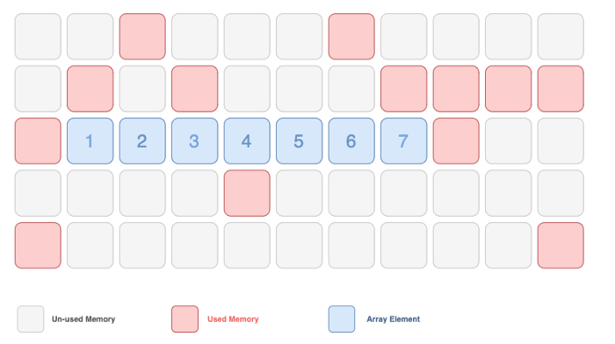
Introdução - Arrays Estáticos
Arrays Estáticos:
Estrutura Indexada
Alocação contígua
Vantagens
Acesso é rápido e sequencial
Baixo Overhead
Requer baixo nível de programação
Desvantagem
Inviável para grandes massas de dados
Fragmentação de mémoria pode impedir a alocação contígua
Fund. Algoritmos e Estrutura de Dados - Prof. André Hochuli
Aula 01
Notes:
Prof. André Hochuli

Slide 20
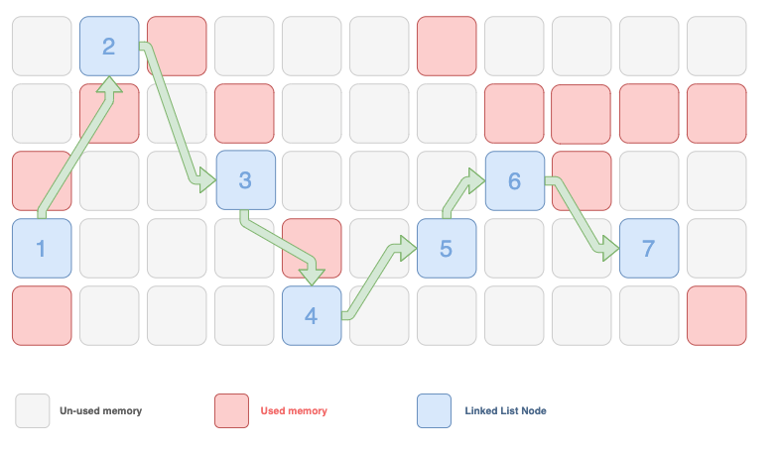
Introdução – Arrays Dinâmicos
Arrays Dinâmicos:
Não Indexado: Ponteiros garantem o encadeamento sequêncial
Alocação não-contígua
Vantagens
Armazenar grandes massas de dados
Memória física é o limite
Desvantagem
“Desempenho”
Alto Overhead
Requer alto nível de programação
Tradeoff: Time vs Memory Efficiency
Fund. Algoritmos e Estrutura de Dados - Prof. André Hochuli
Aula 01
Notes:
Prof. André Hochuli

Slide 21
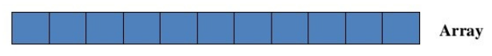
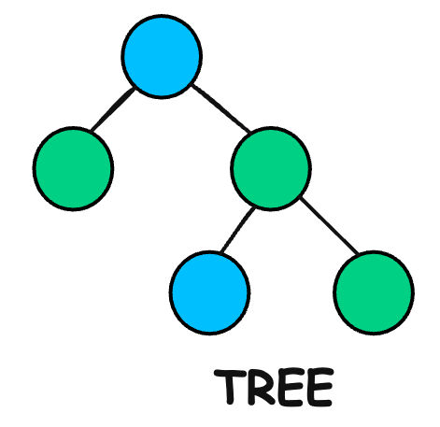
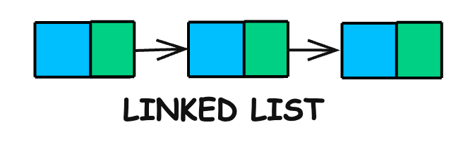
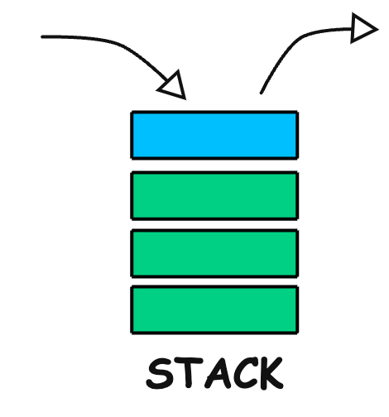
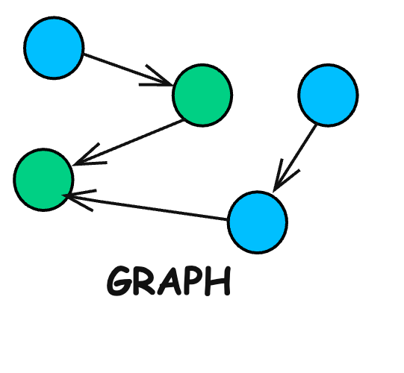
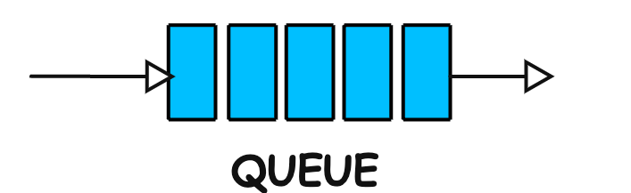
Introdução - Topologias
LINEARES
NÃO LINEARES
Fund. Algoritmos e Estrutura de Dados - Prof. André Hochuli
Aula 01
Notes:
Prof. André Hochuli

Slide 22
Tópico 2: Algoritmos de Ordenação e Busca
(PARTE 1)
Notes:
Prof. André Hochuli

Slide 23
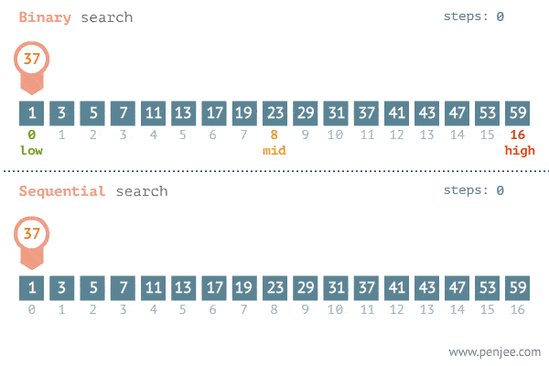
Métodos de Busca
Encontrar um elemento em um conjunto de dados
Sequencial ou Linear (arrays ordenados ou não)
Binária (arrays ordenados)
Fund. Algoritmos e Estrutura de Dados - Prof. André Hochuli
Aula 01
Notes:
Prof. André Hochuli

Slide 24
Métodos de Busca
Códificação
Fund. Algoritmos e Estrutura de Dados - Prof. André Hochuli
Aula 01
Notes:
Prof. André Hochuli

Slide 25
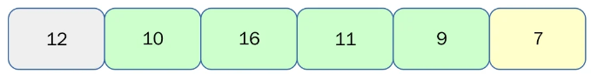
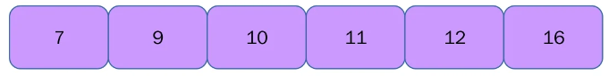
Ordenação
Organizam os dados
“Melhoram” a performance de uma busca
Fund. Algoritmos e Estrutura de Dados - Prof. André Hochuli
Aula 01
Notes:
Prof. André Hochuli

Slide 26
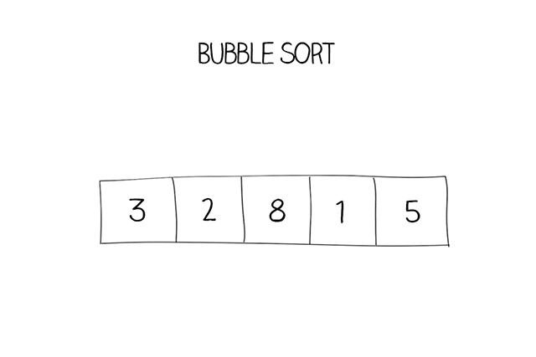
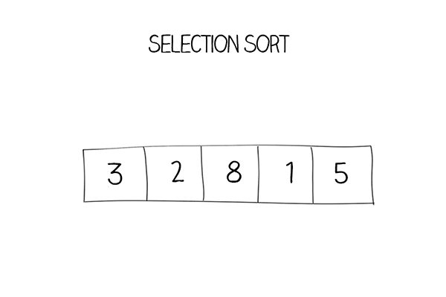
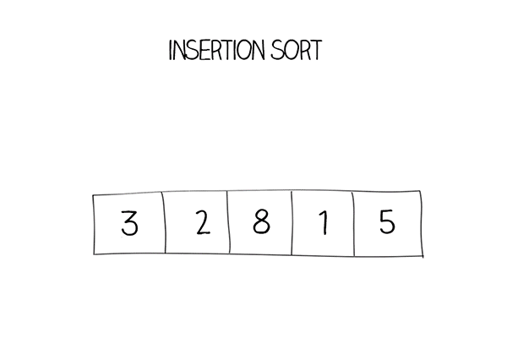
Ordenação
Fund. Algoritmos e Estrutura de Dados - Prof. André Hochuli
Aula 01
Notes:
Prof. André Hochuli

Slide 27
Ordenação – Bubble Sort
Pecorre repetidamente trocando elementos adjacentes para ordenar os valores em sequência crescente ou decrescente até que não haja mais trocas.
Fund. Algoritmos e Estrutura de Dados - Prof. André Hochuli
Aula 01
Notes:
Prof. André Hochuli

Slide 28
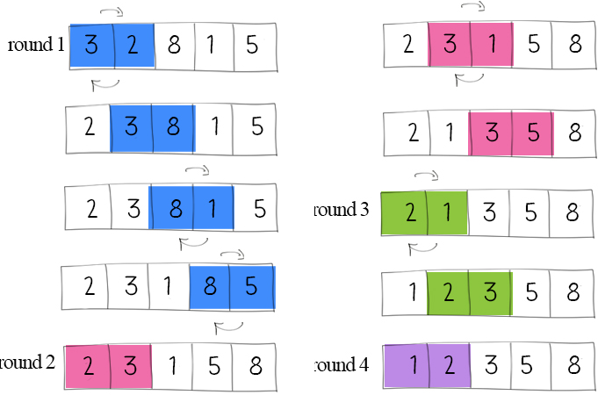

Ordenação – Bubble Sort
Lets Code !!!
Fund. Algoritmos e Estrutura de Dados - Prof. André Hochuli
Aula 01
Notes:
Prof. André Hochuli

Slide 29
Ordenação – Selection Sort
Percorre o vetor iterativamente, selecionando em cada iteração o menor (ou maior, para ordem decrescente) elemento da sublista não ordenada e trocando-o com o elemento na posição inicial dessa sublista, garantindo a ordenação progressiva do vetor até que todos os elementos estejam posicionados corretamente.
Fund. Algoritmos e Estrutura de Dados - Prof. André Hochuli
Aula 01
Notes:
Prof. André Hochuli

Slide 30


Ordenação – Selection Sort
Lets Code !!!
Fund. Algoritmos e Estrutura de Dados - Prof. André Hochuli
Aula 01
Notes:
Prof. André Hochuli

Slide 31
Ordenação – Insertion Sort
Percorre iterativamente o vetor a partir do segundo elemento, comparando-o com os elementos anteriores e deslocando-os para a direita até encontrar a posição correta para inserir o elemento atual, garantindo assim a ordenação incremental (crescente ou decrescente) do vetor até que todos os elementos estejam ordenados.
Fund. Algoritmos e Estrutura de Dados - Prof. André Hochuli
Aula 01
Notes:
Prof. André Hochuli

Slide 32


Ordenação – Insertion Sort
Lets Code !!!
Fund. Algoritmos e Estrutura de Dados - Prof. André Hochuli
Aula 01
Notes:
Prof. André Hochuli

Slide 33
Ordenação
Outros métodos:
Merge Sort*
Quick Sort*
Shell Sort*
Heap Sort*
(*) Abordaremos esses algoritmos posteriormente, no contexto de recursão.
Fund. Algoritmos e Estrutura de Dados - Prof. André Hochuli
Aula 01
Notes:
Prof. André Hochuli

Slide 34
Tópico 2: Recursão
Notes:
Prof. André Hochuli

Slide 35

Recursão
Funções que invocam a si mesma (laço)
Critério de Parada
Incremento ou Decremento
Fund. Algoritmos e Estrutura de Dados - Prof. André Hochuli
Aula 01
Notes:
Prof. André Hochuli

Slide 36


Recursão
print(‘main’)
print(‘voltei main’)
Main
Fund. Algoritmos e Estrutura de Dados - Prof. André Hochuli
Aula 01
Notes:
Prof. André Hochuli

Slide 37

Recursão
Call Stack
Main
3
print_rec(3)
Fund. Algoritmos e Estrutura de Dados - Prof. André Hochuli
Aula 01
Notes:
Prof. André Hochuli

Slide 38



Recursão
Call Stack
print_rec(2)
Main
3
2
print_rec(3)
Fund. Algoritmos e Estrutura de Dados - Prof. André Hochuli
Aula 01
Notes:
Prof. André Hochuli

Slide 39


Recursão
Recursividade
Call Stack
3
2
1
print_rec(1)
print_rec(2)
Main
3
2
1
print_rec(3)
Fund. Algoritmos e Estrutura de Dados - Prof. André Hochuli
Aula 01
Notes:
Prof. André Hochuli

Slide 40

Recursão
Recursividade
Call Stack
3
2
1
0
3
2
1
print_rec(0)
print_rec(1)
print_rec(2)
Main
3
2
1
print_rec(3)
Fund. Algoritmos e Estrutura de Dados - Prof. André Hochuli
Aula 01
Notes:
Prof. André Hochuli

Slide 41
Recursão
Recursividade
Call Stack
3
2
1
0
3
2
1
print_rec(1)
print_rec(2)
Main
3
2
1
print_rec(3)
Fund. Algoritmos e Estrutura de Dados - Prof. André Hochuli
Aula 01
Notes:
Prof. André Hochuli

Slide 42
Recursão
Recursividade
Call Stack
3
2
1
0
3
2
1
0
3
2
1
0
3
2
1
print_rec(2)
Main
3
2
1
print_rec(3)
Fund. Algoritmos e Estrutura de Dados - Prof. André Hochuli
Aula 01
Notes:
Prof. André Hochuli

Slide 43
Recursão
Recursividade
Call Stack
3
2
1
0
3
2
1
0
3
2
1
0
3
2
1
Main
3
2
1
print_rec(3)
Fund. Algoritmos e Estrutura de Dados - Prof. André Hochuli
Aula 01
Notes:
Prof. André Hochuli

Slide 44
Recursão
Recursividade
print(‘main’)
print(‘voltei main’)
Main
3
2
1
Voltei Main
Fund. Algoritmos e Estrutura de Dados - Prof. André Hochuli
Aula 01
Notes:
Prof. André Hochuli

Slide 45

Recursão
Qual a diferença entre as duas funções abaixo:
Fund. Algoritmos e Estrutura de Dados - Prof. André Hochuli
Aula 01
Notes:
Prof. André Hochuli

Slide 46
Recursão
Qual a diferença entre as duas funções abaixo:
print(i) executa no empilhamento
print(i) executa no desempilhamento
Fund. Algoritmos e Estrutura de Dados - Prof. André Hochuli
Aula 01
Notes:
Prof. André Hochuli

Slide 47

Recursão
Fund. Algoritmos e Estrutura de Dados - Prof. André Hochuli
Aula 01
Notes:
Prof. André Hochuli

Slide 48

Recursão
Call Stack
print_rec(3)
Fund. Algoritmos e Estrutura de Dados - Prof. André Hochuli
Aula 01
Notes:
Prof. André Hochuli

Slide 49

Recursão
Call Stack
print_rec(2)
print_rec(3)
Fund. Algoritmos e Estrutura de Dados - Prof. André Hochuli
Aula 01
Notes:
Prof. André Hochuli

Slide 50

Recursão
Call Stack
print_rec(1)
print_rec(2)
print_rec(3)
Fund. Algoritmos e Estrutura de Dados - Prof. André Hochuli
Aula 01
Notes:
Prof. André Hochuli

Slide 51

Recursão
Call Stack
print_rec(0)
print_rec(1)
print_rec(2)
print_rec(3)
Fund. Algoritmos e Estrutura de Dados - Prof. André Hochuli
Aula 01
Notes:
Prof. André Hochuli

Slide 52
Recursão
Call Stack
print_rec(1)
print_rec(2)
1
print_rec(3)
Fund. Algoritmos e Estrutura de Dados - Prof. André Hochuli
Aula 01
Notes:
Prof. André Hochuli

Slide 53
Recursão
Call Stack
print_rec(2)
1
2
print_rec(3)
Fund. Algoritmos e Estrutura de Dados - Prof. André Hochuli
Aula 01
Notes:
Prof. André Hochuli

Slide 54
Recursão
Call Stack
1
2
3
print_rec(3)
Fund. Algoritmos e Estrutura de Dados - Prof. André Hochuli
Aula 01
Notes:
Prof. André Hochuli

Slide 55
Recursão
1
2
3
Fund. Algoritmos e Estrutura de Dados - Prof. André Hochuli
Aula 01
Notes:
Prof. André Hochuli

Slide 56
Recursão - Exercícios
Implemente uma soma recursiva de 0….N
N = 3 | Soma = 3 + 2 + 1 ou 1 + 2 + 3
N = 3 | Soma = 5 + 4 + 3 + 2 + 1 ou 1 + 2 + 3 + 4 + 5
Implemente o Fibonacci Iterativo
Fund. Algoritmos e Estrutura de Dados - Prof. André Hochuli
Aula 01
Notes:
Prof. André Hochuli

Slide 57

Recursão vs Iteração
Cada situação demanda uma abordagem
Via de regra, a recursão apresenta overhead em relação a iterativa
No entanto, veremos que em algumas situações a aplicação de recursão é sugestiva
Fund. Algoritmos e Estrutura de Dados - Prof. André Hochuli
Aula 01
Notes:
Prof. André Hochuli

